Slide 1

ROTARY CLUB SATÉLITE DO SANTO ANDRÉ ALPHA
Diversidade Protagonista
na Inclusão
Emprego Apoiado para adolescentes e jovens com deficiência
Área de Enfoque: Desenvolvimento Econômico Comunitário

Slide 2
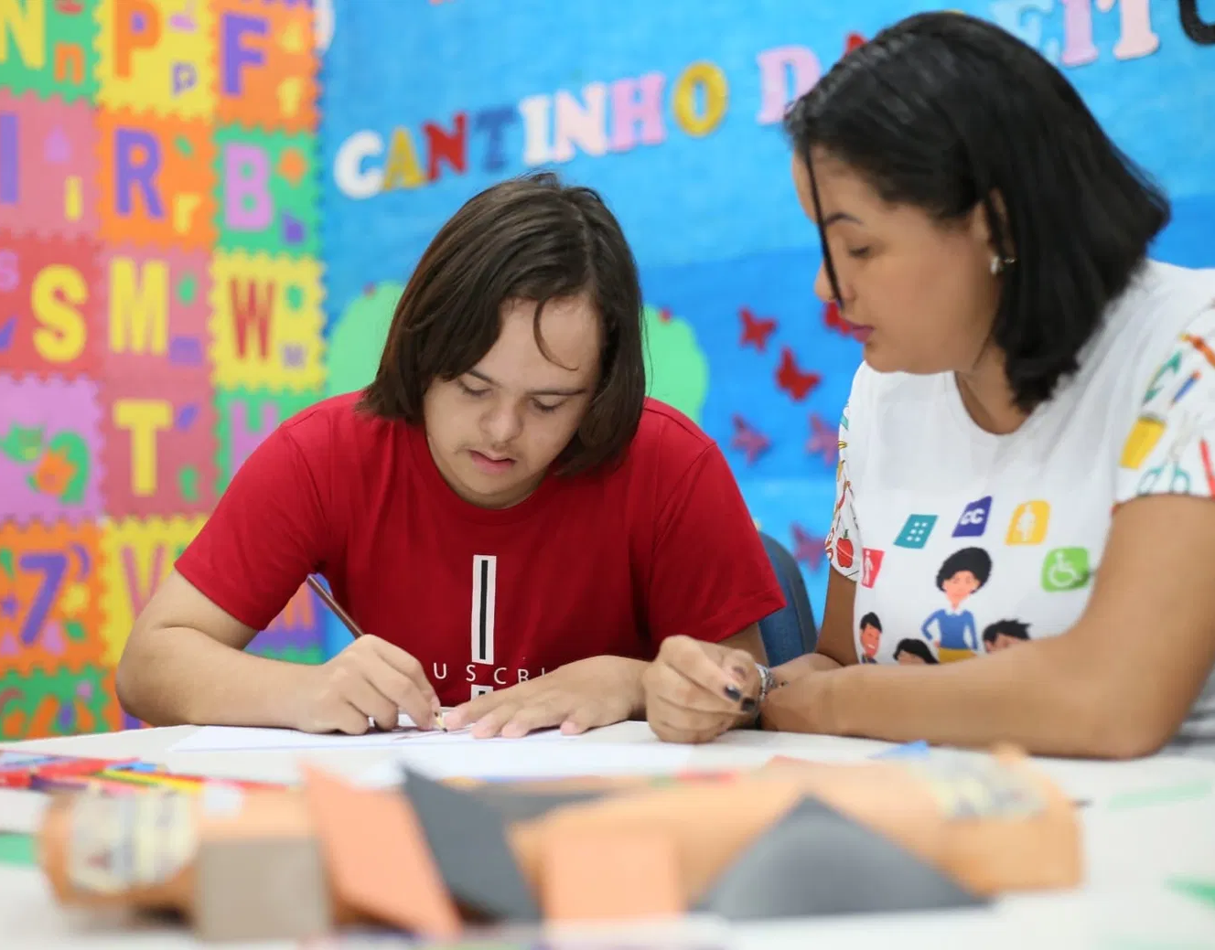



Inclusão que gera autonomia e trabalho decente
O programa amplia oportunidades de qualificação, empregabilidade e participação social para jovens com deficiência no ABCDMRR, estado de São Paulo.
Formação profissional acessível
Preparação para oportunidades reais de trabalho.
Emprego Apoiado
Inserção no mercado aberto com suporte personalizado.
Acessibilidade integral
Ambientes físicos, digitais e pedagógicos mais inclusivos.
Capacidade inclusiva para aprender, trabalhar e pertencer.
02

Slide 3




Público prioritário e impacto social
Adolescentes e jovens de 14 a 29 anos, residentes no ABCDMRR, com deficiência física, intelectual leve ou auditiva.
150
120
Jovens qualificados no programa
Inserções no mercado de trabalho
85%
≈450
Permanência após 12 meses
Familiares e rede de apoio alcançados
Resultados sustentados por qualificação, acessibilidade e acompanhamento individualizado.
03

Slide 4




Emprego Apoiado: do perfil à permanência
O jovem é protagonista de uma trajetória de trabalho remunerado, em ambiente inclusivo e com suporte continuado.
1. Acolher e mapear
2. Preparar e qualificar
3. Aproximar do trabalho
4. Inserir e acompanhar
Perfil vocacional, interesses e necessidades de apoio.
Competências profissionais, sociais e de autonomia.
Análise de postos, sensibilização e articulação empresarial.
Job coaching, adaptações razoáveis e permanência.
O suporte diminui gradualmente à medida que o jovem conquista independência no trabalho.
04

Slide 5

Parcerias que qualificam a inclusão
Serviços especializados e investimentos pedagógicos estruturam a capacidade de atendimento do projeto.
Instituto Jô Clemente
BRL 104.900
US$ 20.569
Inclusão Corporativa
BRL 64.800
US$ 12.706
Diagnóstico de necessidades físicas, administrativas e de qualificação.
Capacitação de colaboradores e educadores em inclusão de pessoas com deficiência.
Sinal Link Acessibilidade
BRL 14.158
US$ 2.776
Materiais pedagógicos
BRL 29.242
US$ 5.734
Adequação de acessibilidade digital e suporte técnico aos recursos inclusivos.
Livros, materiais de psicomotricidade e recursos pedagógicos inclusivos.
Cambio de Agosto de 2026: BRL 5,10 por US$
05

Slide 6




Acessibilidade e aprendizagem estruturante
Quatro frentes integradas aumentam a capacidade de acolher, ensinar e acompanhar cada jovem com qualidade.
Diagnóstico especializado
Formação de equipe
Identificação de barreiras e definição de adaptações físicas, administrativas e de equipe.
Práticas inclusivas para colaboradores e educadores, com foco no atendimento e na aprendizagem.
Acessibilidade digital
Materiais pedagógicos
Recursos, conteúdos e interfaces digitais capazes de atender diferentes necessidades de acesso.
Livros, materiais de psicomotricidade e recursos pedagógicos para uma aprendizagem mais inclusiva.
A inclusão torna-se sustentável quando a instituição aprende a remover barreiras de forma contínua.
06

Slide 7
Orçamento consolidado: R$ 230.148,00 - US$ 45.127
Composição revisada, sem a Construtora Piagentini e com materiais pedagógicos incorporados.
Componente orçamentário | Valor (BRL) | Agosto 2026 (US$)
Instituto Jô Clemente | 104.900,00 | 20.569
Inclusão Corporativa | 64.800,00 | 12.706
Sinal Link Acessibilidade | 14.158,00 | 2.776
Materiais pedagógicos | 29.242,00 | 5.734
Subtotal antes da contingência | 213.100,00 | 41.784
Taxa de contingência | 17.048,00 | 3.343
TOTAL DO PROJETO | 230.148,00 | 45.127
TOTAL EM REAIS
BRL230.148
EQUIVALENTE DE REFERÊNCIA
US$ 45.127
Referência: R$ 5,10 por US$
Cálculo de referência: R$ 230.148,00 ÷ R$ 5,10 por US$ = aproximadamente US$ 45.127,00.
07

Slide 8



Contingência cambial protege a execução
A reserva de 8% mitiga exposição à variação do dólar em recursos sujeitos a referência ou desembolso internacional.
Proteção da execução
Evita interrupções por oscilações cambiais imprevistas.
8%
Reserva de contingência cambial
Uso controlado
Mobilização somente com justificativa e registro documental.
Base: R$ 213.100,00
Reserva: R$ 17.048,00
Prestação de contas
A reserva será acompanhada nos relatórios financeiros do projeto.
Total: R$ 230.148,00
EQUIVALENTE DE REFERÊNCIA
US$ 45.127
A contingência não substitui o controle financeiro; ela preserva a capacidade de cumprir as entregas aprovadas.
08

Slide 9
Monitoramento trimestral transforma recursos em resultados
Indicadores simples, métodos verificáveis e relatórios periódicos orientam a gestão do projeto.
01
Equipe preparada
02
Capacidade institucional
Número de colaboradores e educadores capacitados.
Método: listas, certificados e relatórios.
Adequações físicas, digitais e administrativas implantadas.
Método: checklists e observação direta.
03
Jovens qualificados
04
Inclusão produtiva
Participação e desenvolvimento de habilidades profissionais.
Método: registros e avaliação prática.
Inserção e permanência no mercado de trabalho.
Método: documentação e acompanhamento.
Periodicidade: trimestral • Evidências: documentação, relatórios, avaliações práticas e observação direta
09

Slide 10
Implantação em quatro etapas
Uma jornada de 24 meses conecta diagnóstico, formação, inserção produtiva e consolidação de resultados.
M1
M3
M6
M12
M18
M24
1. Preparação
Diagnóstico
Meses de 1 a 3
2. Mobilização
Perfis
Meses de 4 a 6
3. Qualificação e inserção
Formação, empregadores e Emprego Apoiado
Meses de 7 a 18
4. Consolidação
Acompanhamento e avaliação
Meses de 19 a 24
Participação rotária na governança, parcerias, acompanhamento e prestação de contas.
10

Slide 11

Diversidade Protagonista na Inclusão
Agradecemos seu apoio e atenção
Nota de transparência
Os valores financeiros desta apresentação foram fornecidos pelo Rotary Club Santo André e consolidados no orçamento revisado.
Contato Rotary Club Santo André
Ana Claudia Vazelin Bretas
Celular: (5511) (5511) 98284-8684
E-mail: acvbretas@uol.com.br
12

Slide 12
Próxima decisão: aprovar a execução revisada
Um investimento estruturado para criar capacidade inclusiva e oportunidades reais de trabalho.
ORÇAMENTO REVISADO
R$ 230.148
US$45.127
1
Formalizar os parceiros
Acordos, escopos e cronogramas de entrega.
2
Detalhar a memória de cálculo
Especificar os demais custos de execução previstos.
Acessibilidade, qualificação e materiais para uma inclusão produtiva sustentável.
3
Iniciar o diagnóstico institucional
Primeiro marco da implantação do programa.
11

